Slide 1

第三章：
Brocade Fabric OS
详解和网络管理方式

Slide 2

第三章内容简介
Brocade Fabric OS 版本及特性
软件License管理
智能网络管理:
  FabricWatch
  SNMP
故障诊断的妙方—获取和解读
  supportShow
  portLogShow
  errShow

Slide 3
什么是Fabric OS?
每一台Brocade SilkWorm都装有内嵌的操作系统: Brocade Fabric Operating System (Fabric OS)
  完全依靠交换机内的CPU资源来运行
  在第二网中所有的Fabric服务均由Fabric OS支持和维护
  ASIC 则负责数据交换和数据迁移
  Fabric OS和ASIC在交换机中都起着灵魂的作用
Fabric OS
Memory
CPU
Measurement & Environment
ASIC
Switch Ports
ASIC
Switch Ports
Notes:
在交换机上最核心的硬件是ASIC，他完成数据的转发工作。交换机上光有ASIC是不够的，为了配合控制ASIC的工作和完成一些相关的功能，在交换机上安装有CPU和操作系统。在交换机上操作系统被称作Firmware或Fabric OS，他的代码是否正确，功能是否强大，直接影响着交换机的工作。

Slide 4
Fabric OS 的功能描述
Fabric OS是整个第二网的核心技术，负责交换机的正常运行
不同的版本的firmware在不同的CPU执行。
  SilkWorm 2000 系列 = Intel i960 CPU 执行 Fabric OS 2.x (用Loom ASIC)
  SilkWorm 3200, 3800 = Intel i960 CPU 执行 Fabric OS 3.x （用Bloom ASIC)
  SilkWorm 12000 =Motorola PowerPC 405GP CPU 执行 Fabric OS 4.x
Fabric OS = 强大的分布式实时操作系统
Fabric OS
2.x & 3.x
Fabric OS
4.x
VxWorks
LINUX
Intel
i960
PowerPC
405GP
SilkWorm 2000系列交换机, 3200, 3800
SilkWorm 12000
Notes:
Firmware存储在Flash中，在交换机启动时调入内存中，由CPU运行，管理ASIC的工作和完成一些其它的FC所需要的功能。
Brocade公司最早的Fabric OS是基于一个Unix内核的VxWorks的操作系统开发的，很多直接跟硬件打交道的操作系统，都采用VxWorks作为操作系统的内核。以他为核心开发的Firmware的主要的版本为：Fabric OS v2.x和Fabric OS v3.x。
从Silkworm12000开始Fabric OS的版本升级为4.0，Brocade公司开始使用Linux作为操作系统的内核，Linux更便于开发复杂的功能和完成对交换机的管理。在以后的新版本的交换机上都会采用这种内核的操作系统。

Slide 5

升级Fabric OS (firmware) 版本
为什么要对firmware升级？
  为了提高性能和减少错误，用户可以根据需要，适时地升级交换机上的Firmware版本 (例子：用户如想使用QLFA功能， 必须升级到2.4或以上版本)
Brocade建议使用下列版本：
  SilkWorm 2000 系列 = Fabric OS 2.6.0c 或以上版本
  SilkWorm 3200, 3800 = Fabric OS 3.0.2c或以上版本
  SilkWorm 12000 =Fabric OS 4.0.0c或以上版本
升级步骤：
  准备新的Firmware
  准备服务器，FTP或RSH
  升级
    Telnet，命令firmwareDownload
    WEB TOOLS，图形界面
    Fabric Manager，批量升级
  重新启动即可完成Fabric OS升级进程
格式定义为vM.m.fp：
M为主要版本号,
m为次要版本号,
f为维护版本,
p为patch等级
Notes:
Windows是PC机上的操作系统，他的版本在不断的升级。同样Firmware是交换剂上的操作系统也需要改进和升级。为了提高性能和减少错误，用户应当根据需要及Brocade公司的指导，适时地升级交换机上的Firmware版本。
交换机获取Firmware文件是通过以太网管理接口，通过IP网络协议完成的。当前可用于升级的协议主要有两个：
TCP/IP中的FTP
Unix中的RSH
采用FTP升级是被采用比较多的做法。Windows® 版的rshd软件可以从Brocade的网站下载，UNIX已经内置了该功能。
注意事项:
保留旧的版本 (为了稳妥起见，请在升级之前备份交换机当前版本的Firmware，并在确认新版本稳定之前一直保留它)
Firmware版本和硬件应当匹配 (注意Firmware与硬件版本之间的匹配关系，比如2G的产品只能用3.x系列的操作系统)
SAN网络中所有Switch上的Firmware的版本应该相同
(在一个SAN的网络中允许有多个版本的Firmware同时存在。但Brocade公司还是推荐你在同一个SAN网络中使用相同版本的Firmware)
用Fabric Manager对多台交换机同时升级 (使用Fabric Manager允许对网络中的多台交换机统一的完成升级工作)

Slide 6
注意: 如果要连接SilkWorm 12000…
由于SilkWorm 12000端口数超过了16，采用原有的方式已无法满足定位的需要。
为了让2000和3000系列交换机能连接到12000上，必须使他们能使用和12000相同的地址方式。为此必须使用Fabric OS v2.6.0c和v3.0.2c或以上的版本。
Fabric OS 2.x和3.x地址格式:
DD1YZZ
  DD = Domain ID 从1到ef(239)
  1是永远不变的
  Y = 端口号从0到F(15)
  ZZ = AL_PA (Loop设备)或00 (Fabric设备)
Fabric OS 4.x采用的地址格式:
DDXYZZ
  DD = Domain ID 从1到ef(239)
  XY = 是Area区号(从0到63)
  ZZ = AL_PA (Loop设备)或00 (Fabric设备)

Slide 7
设置“Core Switch PID”的参数
Core Switch PID格式
  使得SilkWorm 2000或SilkWorm 3000交换机采用SilkWorm 12000的地址模式DDXYZZ.
  对于16口或小于16口的交换机，X等于0 (不再是原来的1)
  通过修改2000或3000的Core Switch PID格式成为1来定义
  建议新建的Fabric，都修改为支持PID的格式，为以后的升级做准备
需小心使用configDefault命令，会重设“Core Switch PID Format”参数为0。
Switch0:admin> configure
Configure...
Fabric parameters (yes, y, no, n): y
Domain: (1..239) [3]
BB credit: (1..27) [16]
R_A_TOV: (4000..120000) [10000]
E_D_TOV: (1000..5000) [2000]
Data field size: (256..2112) [2112]
Sequence Level Switching: (0..1) [0]
Disable Device Probing: (0..1) [0]
Suppress Class F Traffic: (0..1) [0]
SYNC IO mode: (0..1) [0]
VC Encoded Address Mode: (0..1) [0]
Core Switch PID Format: (0..1) [0] 1
Per-frame Route Priority: (0..1) [0] Committing configuration...done.
Notes:
只有Fabric OS v2.6.0c和v3.0.2c或以上的版本才提供了Core Switch PID参数。所以如果互连，必须升级Firmware；修改PID参数。

Slide 8
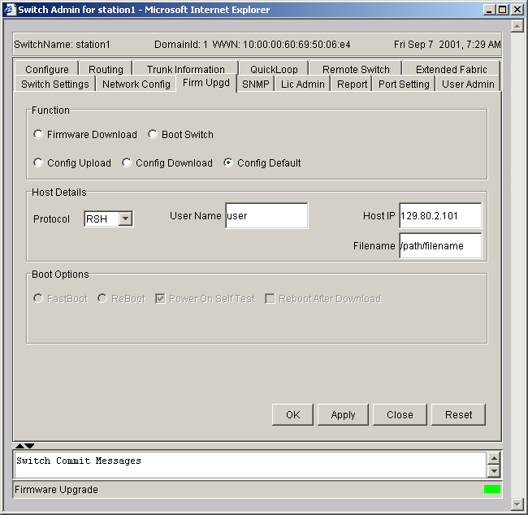
升级Firmware
Fabric OS升级命令：firmwareDownload
  firmwareDownload [“hostname/ip addr”],[“user name”],[“filename”]
  firmwareDownload “192.111.2.1”, “admin”, “/tmp/os/v2.6.0c”
或使用WEB TOOLS
Notes:
从Windows平台升级Firmware的步骤如下:
1. 将交换机的firmware (如：v3.0.2c)和rsh.ZIP文件放在同一个目录下 (如： C:\)
2. 解压rsh.ZIP文件，你将看见两个文件: rshd.exe和cat.exe.
3. 从你的PC机上, 开两个MS-DOS窗口. 在第一个窗口里,运行rshd.exe.
4. 在第二个窗口，启动Telnet到交换机，运行firmwareDownload命令
5. 结束后,输入reboot 或 fastboot重新启动交换机.
从Solaris™ 平台上,执行下列步骤:
1. 获得firmware文件, 登陆UNIX系统(root登陆),编辑如下的两个文件:
· /etc/hosts文件中输入 switchName和它的IP地址
· /.rhosts文件中输入switchName
注意 –同时也要检查文件/etc/nsswitch.conf,确保主机搜索的表已经正确设定
3. Telnet到交换机,运行上述命令.
在Brocade交换机中有双Flash设计，升级时先将新的操作系统写进第一块Flash，确认正确后，再把Firmware写进第二块Flash，从而确保有一块Flash上有正确的Firmware用于交换机引导。这是一种非常安全的设计，不会让交换机因为升级时的故障而瘫痪。

Slide 9
注意: 要记得备份交换机配置
使用configUpload命令可以将交换机的配置保存到ASCII纯文本文件中.
备份方式采用FTP
FTP
主机
NIC
SilkWorm 交换机
RJ-45
FTP Server
Flash
Flash
ipaddr = 192.168.66.101
User = user1
config.txt
configUpload “192.168.66.101”,”user1”,”config.txt”,”口令”
Notes:
如果windows来upload配置，需要在windows上运行ftp server的软件，如alex。
如果使用windows平台，可用Wordpad打开，而不是Notepad。
configUpload “192.168.66.101”,”user1”,”config.txt”,”anything”命令中：
192.168.66.101是工作站的IP地址；
user1是FTP的用户名；
config.txt是配置文件的名称；
anything是user1的口令。
sw2:admin> configUpload
Server Name or IP Address [host1] : 192.168.66.101
User Name [none] : user1
File Name [config.txt] : config.txt
Protocol (RSHD or FTP) [FTP] : ftp
Password :
upload complete
sw2:admin>

Slide 10
恢复交换机配置
使用configDownload命令可以将配置文件重新写回交换机
恢复方式采用FTP
需要恢复的几种情况:
  Zoning配置被清掉，需要恢复
  交换机参数被修改需要恢复
  可以这方法自动把配置拷贝到新的交换机中
configDownload “192.168.66.101”,”admin”,”config.txt”,”anything”

Slide 11
软件License管理

Slide 12

Brocade智能网络服务软件产品
除了基本的网络功能, Fabric OS也同时提供了强大的增值智能软件在交换机中
所有软件也一早附在Fabric OS中, 不需要重新追加安装,只须用License Key来激活软件功能
高级网络智能软件产品:
  Brocade Fabric OS (操作系统的基本的网络功能, 每台交换机必须有此许可证)
  Brocade WEB TOOLS
  Brocade SES (SCSI Enclosure Services – 用SCSI命令来做网管)
  Brocade Advanced Zoning
  Brocade Trunking
  Brocade Advanced Performance Monitoring
  Brocade Secure Fabric OS (全面网络保密功能)
  Brocade QuickLoop
  Brocade Remote Switch™ (长距离连接技术—ATM/IP)
  Brocade Extended Fabrics (长距离连接技术—不需转换帧的结构)
  Brocade Fabric Watch
Notes:
License
License是用户对交换机上功能的使用许可。在交换机上有很多功能，一些用户只需要基本的功能，而另一些用户需要很多高级的功能，用户可以根据自己的需求购买相应功能的License，从而获得对相应功能的使用许可。
用户所购买的2G的交换机上一定会具备的4个基本的License：Fabric OS，WEB TOOLS，Zoning，Trunking。如果需要使用在这些之外的其他功能，必须向供应商购买相应的License，并把License添加到交换机上。
Fabric Manager是一个单独的在计算机上运行的软件，不安装在交换机上，但需要交换机上有WEB TOOLS的支持。
注：
Brocade提供多种灵活的打包配置，具体可以查询Brocade公司的销售合作伙伴。
Brocade API是免费的开发环境,但需要NDA协议。

Slide 13

许可证管理相关的命令一览
License Key的获得
  基于每台交换机独特的WWN来生成独一无二的License Key
License的购买方式
  Individual License (单买一套软件)
  Bundle License (多套软件捆绑一起）
通过命令行进行管理时命令一览
  licenseHelp
  licenseShow
  licenseAdd
  licenseRemove
或使用WEB TOOLS
Notes:
License的购买方式
每台交换机的License需要向Brocade公司购买，购买的方式有两种：第一种单独购买(Individual License)。按照功能购买的所需的License，Brocade公司会提供给用户相应功能的License key，这个License key用于在交换机上激活该功能，比如Remote Switch。如果用户还需要其他的功能，比如Extended Fabric，他还需要继续向Brocade公司申请新的License key；另一种方式被称作捆绑（Bundle License）。用户可以申请这台交换机上的所有功能，Brocade公司提供一个Bundle License key，用于激活交换机上所有的功能。
License的获得
License是基于每台交换机的8 byte的WWN设置的，当用户需要新的License时，它必须先查到交换机的WWN，并把它告诉供应上。供应商会根据所提供的WWN查询到用户所需要的License Key字串，交给用户。Brocade公司的所有交换机WWN前面5 byte都会相同，而最后的3个字节是交换机主板上的序列号。通常情况，用户只需要提交WWN的最后3个字节，就可以获得所申请的License。注意，License Key是大小写敏感的。
命令
License的管理可以通过Telnet或WEB TOOLS完成。在Telnet上所有的关于License的管理命令都以“license”开头，使用licenseHelp命令可以察看关于License有关的所有命令。
Licensehelp 查看所有与License管理相关的命令
Licenseshow 查看已经安装的软件许可证
Licenseadd 添加或安装新的软件许可证
Licenseremove 删除或卸载软件许可证

Slide 14
Fabric OS不同版本软件对比
软件产品 | 4.0 | 3.0 | 2.x
WebTools |  |  | 
Fabric Watch |  |  | 
QuickLoop |  |  | 
Extended Fabric |  |  | 
Remote Switch |  |  | 
Advanced Zoning |  |  | Basic Zoning
Trunking |  | 
Advanced Performance Monitoring |  | 
Secure Fabric OS |  |  | 
SES |  |  | 
Notes:
SES和QuickLoop
其中Brocade SES是用于早期FC网络中用于存储设备管理的Manager Server服务，他的地址为FFFFFA。而现在的存储设备都可以用终端或Telnet的方式进行管理，SES的功能已经不再需要。另一个即将被淘汰的功能是QuickLoop，QuickLoop用于让8位的HBA设备能访问Fabric交换机。8位的HBA设备也会越来越少，QuickLoop功能也会渐渐消失。
从上表可以分析出SilkWorm12000是网络核心交换机，在它上面取消了QuickLoop的功能。

Slide 15
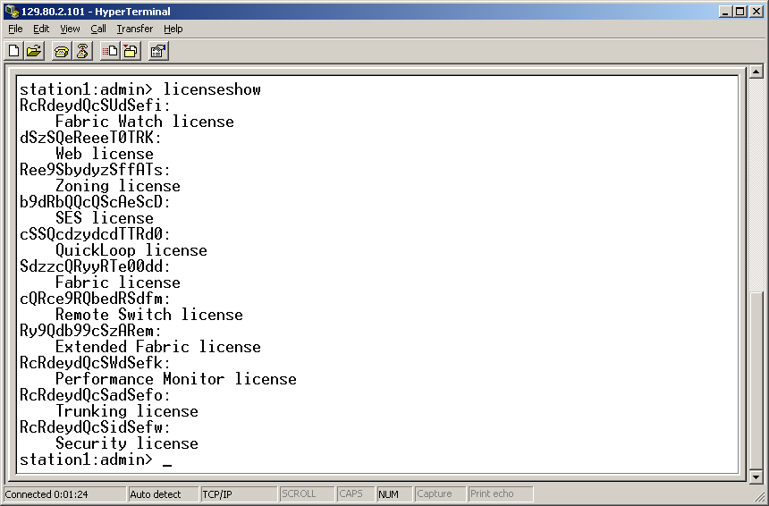

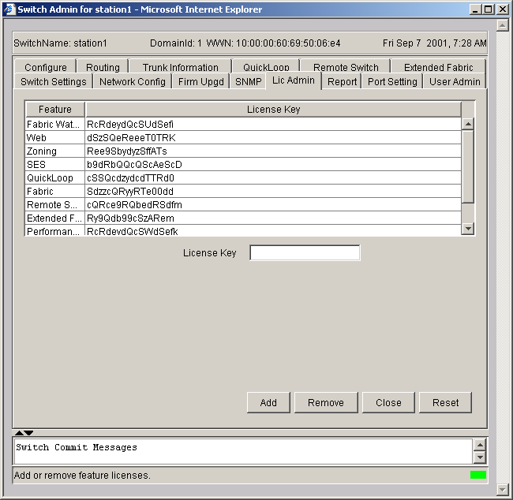
许可证管理
许可证中的大小写是敏感的
使用WEB TOOLS来管理Licenses
Notes:
licenseShow 命令显示已经安装的软件产品, 同时列出它们的序列号。
License号包含16个字符的字符串,可以是大写字母、小写字母或数字。许可证中的大小写是敏感的.。许可证包含交换机WWN和软件产品的License，然后加密处理生成。
增加License
在交换机上增加License的命令是licenseAdd。使用该命令可以把从Brocade公司获得的License添加到交换机中。使用该命令后，交换机不需要重新启动，所添加的功能就会生效。licenseAdd只是把原先在交换机中运行的功能让用户可以访问，所以它并不需要重起交换机。注意，License Key是大小写敏感的。

Slide 16
智能网管
自动报警系统: FabricWatch
定时检验系统: SNMP

Slide 17
第二网关键的管理工具: FabricWatch简介
对Fabric中的元素进行周期监控，遇到问题或潜在的故障，发送警告通知 (Fabric 状态, 错误和性能)
可抓住难对付的潜在问题从而做出适当矫正反应
可扩充新的管理单元 (每一个管理单元都可以为特殊需要而定制)
FabricWatch是从Fabric OS v2.2开始新添加的许可证产品
虽然FabricWatch是基于单一交换机实现，可以在整个Fabric上使用
(许可证必须在所有交换机上全部配置并且激活该功能)
Fabric事件
ISL丢失
Fabric改变
Fabric分割
Zone改变
环境事件
风扇
电源
温度
端口 (4类)
状态
错误
性能
GBICs/SFPs
温度
电流
Rx电压
Tx电压
Notes:
什么是Fabric Watch?
SAN网络是数据的网络，他的稳定运行保证了服务器系统的良好运转。为了保证它的稳定，需要经常检查一些重要的参数和是否有过异常的事件发生。管理员手工去监视一些重要的参数是不方便的也是不现实，Fabric Watch正是针对这个功能而设计的自动监视系统，他就像汽车仪表盘上面的报警灯。汽车在行使过程中，驾驶员不可能总是下车检查水箱的温度，机油的压力，汽油剩余量等的保证汽车正常行使的重要参数，这些参数都由车上的监控系统实时动态监视。当这些参数发生异常情况时，驾驶仪表板上状态指示灯或报警指示灯会发出相应的警告信号，提示驾驶员有异常状况发生，驾驶员一般会根据提示作进一步的检查，并坐相应的处理。同样的情况也在Fibre Channel的网络中发生。
简单的说Fabric Watch就是在交换机上运行的用于监视交换机工作参数的进程，他会根据缺省或用户的设置，实时的监控交换机上的重要参数。当交换机上有异常发生时马上发出警报，通知管理员。SAN网络管理员根据Fabric Watch的提示，了解SAN网络的状况，并做出相应的处理，维护SAN网络的正常工作。
Fabric Watch是在单个交换机上实现的，他常用来监视的交换机上的参数和重要事件有：
Fabric Reconfiguration
ISL 断开
某些重要设备离线
交换机温度过高
根据用户的设置，当这些事件发生后，Fabric Watch会通过给出系统提示信息，发送邮件等的方式马上通知管理员，让管理员了解到SAN网络的异常，并做出相应的处理。

Slide 18


FabricWatch的自动报警流程
整体企业管理结合
技术专家
syslogd
企业SNMP管理
Call Home
电子邮件
警报 – 对阀值失控的动作响应.
Event Log
SNMP TRAP
Port Log
FabricWatch Thresholds – 交换机阀值监控策略
范围
监控值的升高或降低
状态变更
Fabric事件
环境
端口
GBICs
Notes:
Fabric Watch可以使用5种方式发送报警，管理员可以配置他所希望的报警方式，比如把警告信息直接发送到管理员的邮箱中。
5种类型的报警方式:
发送SNMP的Trap到指定的服务器
记录日志(记录到交换机内或通过syslogd重定向到指定的服务器)
锁定交换机的端口日志
RAN(远程异步通知)
发送Email到指定帐号

Slide 19
FabricWatch的配置方法
可以通过多种用户界面实现配置:
  Fabric OS命令
  SNMP MIB
  WEB TOOLS
  Brocade Fabric Access API
  可从主机下载配置策略 (4套)
保持配置的一致性
  在一台交换机上设定所有的配置，然后将配置Upload文件
  将已经定义好的配置文件Download到Fabric中所有交换机
  Fabric Manager提供了便利的手段完成该功能
Notes:
Fabric Watch可以通过多种方式来配置，WEB TOOLS是其中最方便直观的一种，通过它的图形界面可以比较清楚容易的对Fabric Watch完成配置。
由于Fabric Watch是在交换机上运行的，是交换机上独立的进程。如果需要对整个SAN的网络监视，则要在FC网络中所有交换机上对Fabric Watch进行配置。完成这个工作的最好的方法是在某一台交换机上进行所需要的配置，然后通过configUpload和configDownload把配置传送给其他的交换机。Fabric Manager可以很方便的整个SAN网络中的交换机保持配置的一致。
可从主机下载配置策略 (4套)
fw.workgroup.errlog — 交换机在工作组级SAN环境中.
fw.workgroup.snmp — 只有在所有的报警设置都是通过snmp-trap来实现而不是通过错误日志实现时才不同.
fw.enterprise.backbone.errlog —交换机在企业级SAN骨干环境中.
fw.enterprise.backbone.snmp —只有在所有的报警设置都是通过snmp-trap来实现而不是通过错误日志实现时才不同.

Slide 20
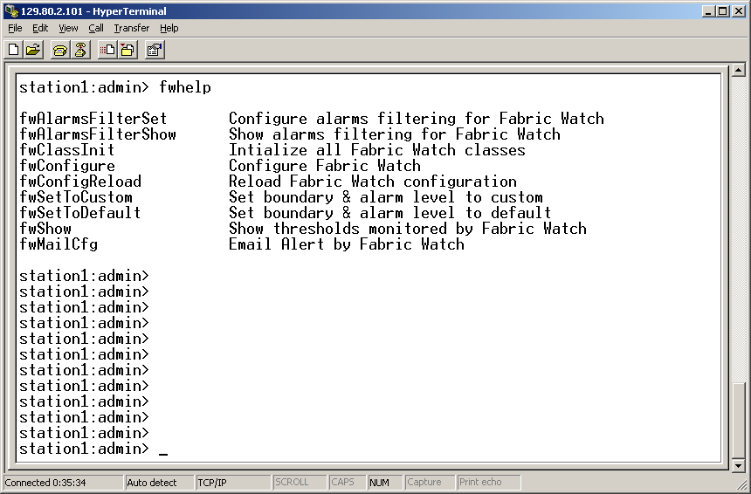
可从fwHelp命令先下手
启动或终止Fabric Watch的报警设置
  fwalarmsFilterSet [ 0|1 ]
  （0代表关闭，1代表打开，默认为0）
Notes:
使用fwHelp命令可以察看和Fabric Watch相关的所有命令。
使用Fabric Watch后，当交换机检测到异常情况，在Telnet窗口中会弹出很多错误提示消息，当这些错误提示消息过多，会干扰管理员对交换机的操作。使用fwalarmFilterSet命令可以解决这个问题。
fwalarmFilterSet 0命令可以禁止Fabric Watch产生警告信息。使系统中不出现错误提示，使用此命令后，Fabric Watch的报警不再向以下发送：
CLI（Telnet / Serial )
SYSLOG
SNMP Trap

Slide 21
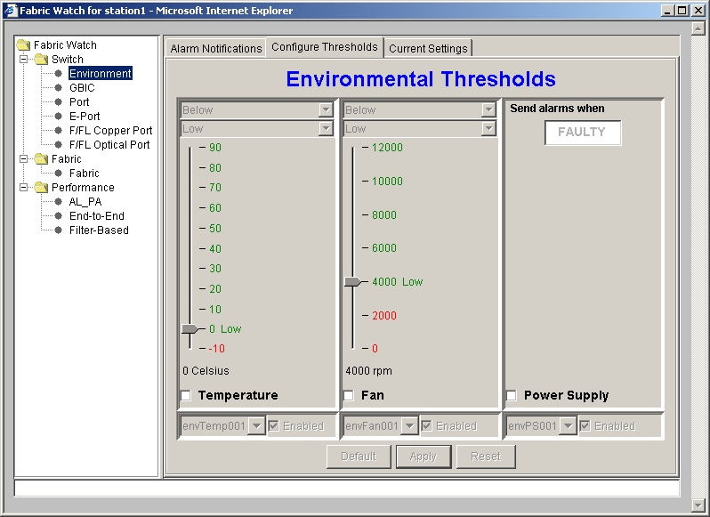
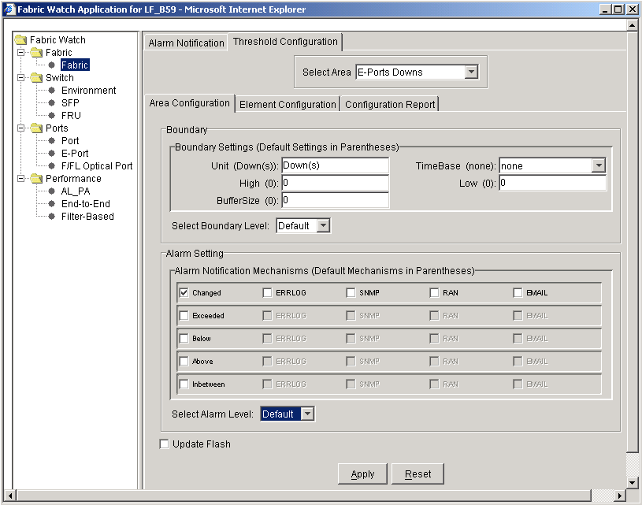

WEBTOOLS: Fabric Watch设置
Notes:
使用WEB TOOLS可以方便的设置相关的参数，完成对Fabric Watch的配置。上图中就是对交换机的环境温度和风扇转数设置报警阀值。

Slide 22
阅读FabricWatch日志的方式
Error FW-CHANGED, 4, fabricFL000 (Fabric Fabric login) value has changed. current value : 75 Login(s). (info)
FW-CHANGED => 界限标签
4 => 错误严重级别
fabric => Class name of the Threshold Name
FL => Area name of the Threshold Name
000 => Index value of the Threshold Name
Notes:
要被监视的对象被分成了10个Class，每个Class都有一些参数被称作Area
Threshold name = class name + area name + element index
FopportLink003, fabricFL000, alpaPerfCRC004
例子一:
class name = env,
area name = Fan,
element index = 000-002
threshold name is envFan000 – envFan002
例子2:
class name = gbic,
area name = Temp
element index = 001-00x
threshold name is gbicTemp001 - gbicTemp00x

Slide 23





SNMP (Simple Network Management Protocol)
SNMP管理工作站
TCP/IP
Ethernet
Get
Get Next
Set
Trap
Agent
SNMP 协议命令
SAN
Notes:
当网络规模很便打了以后，SNMP（Simple Network Management Protocol）是TCP/IP网络中最常见的网络‘管理协议，他被称作简单是因为客户端只需要很简单的配置，很多功能都是在管理工作站上完成。SNMP网络管理模型是Manager/Agent。
Agent
网络中的被管理的设备可以是一台计算机，一台交换机或是一台打印机等的任何网络设备。这些设备在安装了SNMP的管理软件后，就成为了SNMP的Agent，可以为管理工作站提供自己的状态信息。Agent大多情况下都是被动的，只是响应管理工作站对他提出的请求。
Management Station
他就是一台运行了管理SNMP管理软件的计算机，他会向网络中的Agent，发出请求，查询所需要的数据。根据从各个Agent收集到的数据，让管理员了解网络的拓扑结构，设备的工作状况等的信息。很多大的公司都有自己的网管软件，用于网络管理的工作。
在网络中对管理工作站的数量没有限制，但每个Agent只能对6台以内的管理工作站作出响应。
SNMP是基于管理器/代理的工作模式，大部分的处理能力和数据全部存储在管理端的服务器中。SNMP的管理命令很简单，管理系统仅发送Get, GetNext和Set指令来建立一些基本变量。管理代理发送应答信息来响应Get, GetNext和Set；如果值超过设定的阀值超过，管理代理将发送事件通知(Trap)到SNMP管理系统。

Slide 24
Management Information Base (MIB)
管理工作站
Agent
SNMP Protocol
DB
MIB
=
MIB
向交换机查询参数
监视交换机上的参数
为什么要使用MIB?
SNMP协议只是提供了能进行网络管理的协议，但还不知道要管理什么。
MIB正是为解决这个问题设计的，它定义了管理的内容。
Notes:
什么是MIB
MIB采用树型结构，定义了设备上要被管理的参数的集合。Agent会根据在它上面安装的MIB，监视系统中的参数；Management Station也会同样根据MIB的定义向设备申请数据；查询到的数据被写入到数据库中，用于分析，监测和管理。
总之MIB是：
管理参数的集合
采用树型结构
Agent根据他监视系统
Management Station根据他取Agent的数据
在Management Station和Agent上要有相同的MIB
用户可以自己定义MIB
标准的MIB由标准化组织来定义，用户可以根据自己的需要自行定义MIB，被称作用户自定义MIB。SNMP管理时，管理工作站的网管软件上需要安装对应于Agent的MIB。Brocade公司的MIB可以从Brocade网站上下载，下载地址是http://partner.brocade.com，用户名是“education”，密码是“rule”。Brocade公司的MIB根据Firmware版本来区分，每个版本的Firmware下面会有4个MIB可供下载。

Slide 25
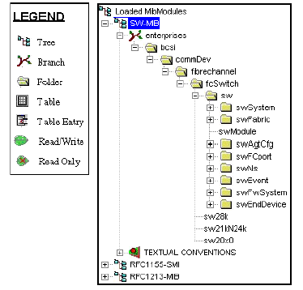
Brocade SNMP 支持多种类的MIB格式
Brocade SilkWorm SNMP agent 支持：
  SNMPv1 and SNMPv2c Manager
  MIB-II system group, interface group and SNMP group
  Fabric Element MIB
  Fibre Alliance MIB
  Vendor Specific MIBs
  Standard Generic Traps
  Enterprise Specific Traps
SNMP管理工作站管理界面

Slide 26
Fabric OS SNMP命令
命令一览
  agtcfgSet agtcfgDefault
  agtcfgShow snmpmibCapSet
agtcfgSet命令:
  sw2:admin> agtcfgSet
  customizing MIB-II system variables …
  sysDescr: [Fibre Channel Switch]
  sysLocation: [End User Premise]
  sysContact: [Field Support]
  Continue with the configuration (yes, y, no, n): [no] yes
  authTrapsEnabled (true, t, false, f): [false]
  SNMP community and trap recipient configuration:
  Community: [Secret COde][rw]
  Community: [OrigEquipMfr][rw]
  Community: [private][rw]
  Community: [public][ro]
  Community: [common][ro]
  Community: [FibreChannel[ro]
Notes:
agtcfgSet
交换机只是一台SNMP的Agent设备，在他的上面只需要对SNMP进行很少的配置，这个工作是通过agtcfgSet命令完成的。他除了能设置Agent的名字等的一些信息外，另外的一个主要设置是设置Community的名字和有异常发生时把Trap的发送到的Server的IP地址。
Community
Community是用于维护SNMP安全的最基本的方法，是在Agent上的一个属性字符串，SNMP管理站只有知道了Agent的Community String才能与他进行通讯，得到设备的工作参数。而网络中的非法SNMP管理站，不知道Agent的Community String，无法得到设备上的信息。
Agent上通过配置Community String来配置属于那个Community。
一个设备可以同时属于多个Community。
Silkworm Switch上最多能同时属于6个community。
每个Agent上的每个community只能配置一个trap server。
虽然有了Community的保护，SNMP也不是一个很安全的协议。他在数据在传输都明文的方式，很容易被网络中的其他设备截获数据。

Slide 27
故障诊断的妙方
Notes:
虽然有了智能的网络管理，但是当真正错误发生时，我们因当如何下手呢？在这里我们会看有什么故障诊断的妙方。

Slide 28

判断故障的思路
交换机的问题
故障分类
第二网出现问题
连接到Fabric的设备有问题
Fabric的设备间不能通讯
Notes:
SAN网络发生故障会严重影响服务器的运行，影响系统的正常工作，必须尽快解决。在排错时切忌不经过具体的问题分析，随意修改系统设置。这往往会带来新的错误，加大了故障诊断的难度。
系统中的变化
在故障诊断时往往会是先查看系统中是否发生了变化，比如是否有设备的增减，交换机配置的修改等。这是个非常重要的工作，系统的错误经常是由变化直接或间接造成的。作为网管的良好习惯，保存每台交换机的配置信息时非常重要的。每台交换机都应该被服务器上建议一立个目录，存储交换机的档案信息，如：supportShow和configUpload的结果等。当交换机发生故障时，可以把当前的状况和工作正常时所保留的结果比较，判断是否有配置或其他的变化发生。
主要的故障主要有如下几种情况：
交换机故障
设备不能成功连接到交换机
连接到交换机的各个设备间不能相互访问

Slide 29

简单故障分析
收集外部的信息和switchShow的结果进行比较
Port LED on /off ?
Off
On
立即更换GBIC、SFP、光纤线、
1.收集supportShow的输出信息
2.分析portLogDump或运行硬件测试程序
Notes:
定位故障首先要判断时硬件故障还是软件故障，如果发现交换机的状态指示灯或端口的信号灯指示异常，就有可能是硬件发生了异常状态，此时可以检查SFP，光纤等的硬件设备。
检查交换机状况的四个最基本的命令是：
switchShow
errShow
nsShow
nsAllShow
通过这些命令，可以初步判断交换机的基本状态。

Slide 30

从交换机的初始化开始跟踪故障
交换机加电初始化过程
  启动PROM诊断来校验CPU DRAM
  VxWorks/LINUX初始化
  ASICs初始化
  所有端口的初始化 (使所有端口Online)
  启用POST诊断程序
  搜索整个Fabric,决定主交换机
  给每个端口分配地址
  建立unicast路由表
  启用N-port的操作
Notes:
交换机的故障可以用POST自检程序测试出结果：
ramTest
portRegTest
centralMemoryTest
cmiTest
sramRetentionTest
camTest
turboRamTest
statisticsTest
filterTest
portLoopbackTest
spinSilk
在交换机开机工程中会自动进行自检POST的工作，如果POST的过程出错，需要进行交换机主板(motherboard)的更换。

Slide 31
用supportShow命令来提供所有重要信息
  version
  uptime
  tempShow
  psShow
  licenseShow
  diagShow
  errDump
  switchShow
  portFlagsShow
  portErrShow
  mqShow
  portSemShow
  portShow
  portRegShow
  portRouteShow
  portStructShow
  bloomDataShow
  trunkShow
  fabricShow
  topologyShow
  qlShow
  nsShow
  nsAllShow
  nscamShow
  cfgShow
  configShow
  faultShow
  traceShow
  portLogDump
  memShow
  mellocShow
  fastCheckHeap
Notes:
当用户交换机出现用户不能解决的问题，需要向Brocade公司寻求技术支持时，需要让Brocade公司了解交换机当前的配置，此时采用supportShow命令会得到很好的效果。该命令把交换机上的很多Show命令集成在一起顺序执行，显示出交换机上相关所有的状态和错误信息，包括环境信息、端口信息和配置信息等。SupportShow是获得Brocade技术支持必须提供的基本文件，把该命令的执行结果发送给技术支持人员，可以让他们掌握你交换机当前的配置状况，帮你分析系统的故障，可能出现的问题的原因。
前面提到过，应该给每台交换机建立相应的档案，记录他的相关信息，配置等。存贮他的supportshow和licenseShow的结果，在必要时使用。
作为交换机的供应商，为了对自己的产品售后支持的方便，也应该保留一分你卖出交换机的提交用户是的supportShow清单。这样，当用户想你抱怨说交换机出现问题时，你可以先要求他把交换机当前的supportShow传给你一份，与你备份的supportShow的文件进行比较，看看用户是不是做过什么不适当的修改，造成了交换机的错误。

Slide 32
端口日志
端口日志是交换机中最为重要的日志信息之一，
可以通过命令portLogShow/portLogDump获取:
May 1 task event port cmd args
---------------------------------------------------------------------------------
15:03:47.733 tReceive Rx2 5 116 22fffffc,000b1500,00f2ffff,03000000
15:03:47.733 tTransmit Tx2 5 0 c00b1500,00fffffc,00f202df
15:03:47.783 tTransmit ioctl 5 92 10b43b4c,0
15:03:47.783 tSwitch Tx2 5 116 230b1500,00fffffc,00f202df,0200
时间标签
（毫秒）
事件：定义事件类型
交换机 Port ID
参数：基于执行的命令和控制数据进行解释
任务：交换机内部的进程
命令：请参考光纤标准
Notes:
在网络中出现故障时，如果一般的故障判断不能解决问题，可以进行数据包的监视，通过网络监视器或协议分析仪等的专业软件，捕获数据包，分析错误原因。
在Brocade Switch上面的端口日志，就相当于FC网络中的网络监视器，他会记录交换机的活动，把端口收发的数据等的动作存储在Port Log中。通过portLogShow/portLogDump命令可以查看交换机上的端口日志，分析数据的传输。另外：
Port Log中只记录帧头的信息，不会记录整个的数据帧。
Port Log最多有1024条记录，超过这个数量后会冲掉最前面的记录。
PortLog的查看比较复杂，需要理解FC的传输过程和帧格式才能完成。Brocade公司的ASF 300的课程中有专门的部分讲解端口日志的分析。

Slide 33
错误日志
errShow常用来查看交换机的故障原因
任务 ID
任务名
Error 04
--------
0x10f6f4f0 (tTransmit): May 15 09:38:57 (6)
Error FABRIC-SEGMENTED, 3, port 0, zone conflict: content mismatch: eng10
错误类型
报警级别
端口ID
错误信息
Notes:
在Windows NT系列的操作系统中有错误日志的功能，会记录NT系统中的错误，供以后查看。在Brocade交换机上也同样有类似的功能，被称作Error Log，他会记录交换机上的错误日志。系统中的很多错误提示和重要事件（比如reboot）等，都会被发送到这里保存。
errShow/errowDump命令可以查看最近的错误日志。
Error Log最多64条，采用循环写的方法记录。
Task ID(任务名) ：记录错误的任务。
Time Stamp ：第一次发生错误的时间。
Error Count ：错误发生的次数，最大 999。
Error Type ：错误类型，在手册中会有详细的描述。
Error Level ： 错误级别 ：
0 = panic (交换机重新启动)
1 = critical
2 = error
3 = warning
4 = information
5 = debug
Error Message ： 错误的附加信息

Slide 34
小 结
详细的描述了Brocade Fabric OS 特性
利用容易的方法来管理软件License
详细智能网络管理:
  FabricWatch
  SNMP
  故障诊断的思路和解决办法：
    supportShow
    portLogShow
    errShow

Slide 35
复习题
configUpload 到底代表从什么设备到什么设备?
说出一个FabricWatch监控的范围?
Notes:
答案：
1.
2.

